Slide 1

CHƯƠNG I
CHƯƠNG I. HÀM SỐ LƯỢNG GIÁC VÀ PHƯƠNG TRÌNH LƯỢNG GIÁC
§1. Giá trị lượng giác của góc lượng giác
§2. Công thức lượng giác
§3. Hàm số lượng giác
§4. Phương trình lượng giác cơ bản
Bài tập cuối chương I

Slide 2

2
CÔNG THỨC LƯỢNG GIÁC
❶
CÔNG THỨC CỘNG
❷
CÔNG THỨC NHÂN ĐÔI
NỘI DUNG
❸
CÔNG THỨC BIẾN ĐỔI TÍCH THÀNH TỔNG
❹
CÔNG THỨC BIẾN ĐỔI TỔNG THÀNH TÍCH
❺
BÀI TẬP TRẮC NGHIỆM

Slide 3
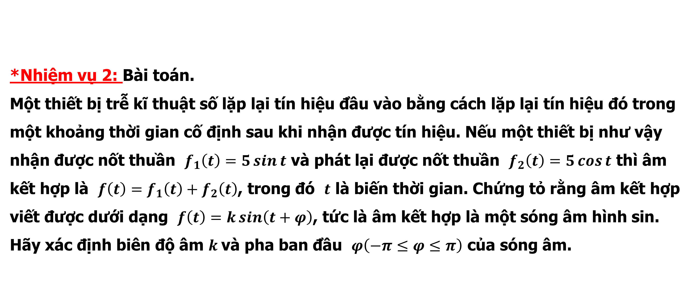
2
CÔNG THỨC LƯỢNG GIÁC
*Nhiệm vụ 1: Học sinh xem video “Lượng giác trong đời sống” (file kèm theo giáo án) (video gốc trên youtube sử dụng 0:52 – 7:14: ..\..\..\Downloads\LƯỢNG GIÁC TRONG ĐỜI SỐNG.mp4
2
*Nhiệm vụ 2: Bài toán.
Một thiết bị trễ kĩ thuật số lặp lại tín hiệu đầu vào bằng cách lặp lại tín hiệu đó trong một khoảng thời gian cố định sau khi nhận được tín hiệu. Nếu một thiết bị như vậy nhận được nốt thuần $f_{1}\left(t\right)=5\sin{t}$ và phát lại được nốt thuần $f_{2}\left(t\right)=5\cos{t}$ thì âm kết hợp là $f\left(t\right)=f_{1}\left(t\right)+f_{2}\left(t\right)$, trong đó $t$ là biến thời gian. Chứng tỏ rằng âm kết hợp viết được dưới dạng $f\left(t\right)=k\sin\left(t+φ\right)$, tức là âm kết hợp là một sóng âm hình sin. Hãy xác định biên độ âm $k$và pha ban đầu $φ\left(−π≤φ≤π\right)$ của sóng âm.

Slide 4

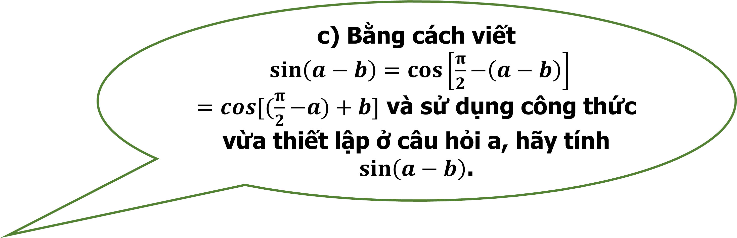
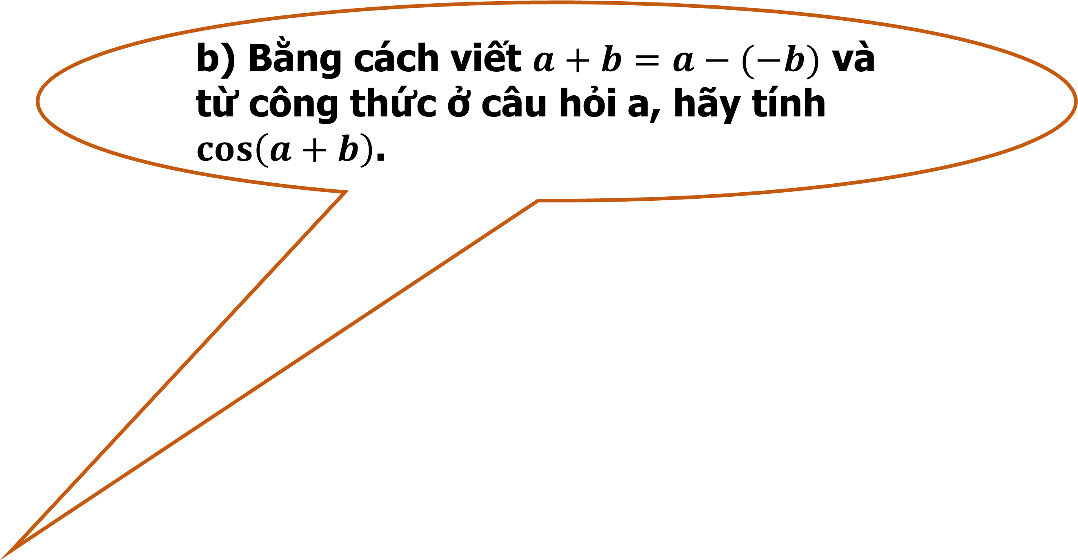
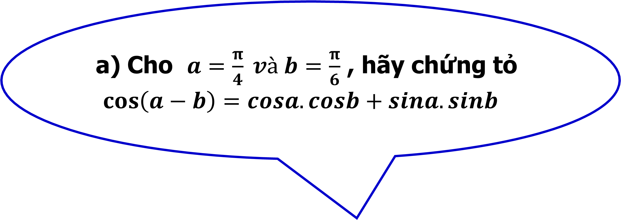
2
CÔNG THỨC LƯỢNG GIÁC
b) Bằng cách viết $a+b=a−(−b)$ và từ công thức ở câu hỏi a, hãy tính $\cos\left(a+b\right)$.
1. CÔNG THỨC CỘNG
Cho $a=\frac{π}{4} và b=\frac{π}{6}$ , hãy chứng tỏ
$\cos\left(a−b\right)=cosa.cosb+sina.sinb$
2
c) Bằng cách viết
$\sin\left(a−b\right)=cos\left[\frac{π}{2}−\left(a−b\right)\right]$
$=cos[(\frac{π}{2}−a{)+b}]$ và sử dụng công thức vừa thiết lập ở câu hỏi a, hãy tính $\sin\left(a−b\right)$.

Slide 5
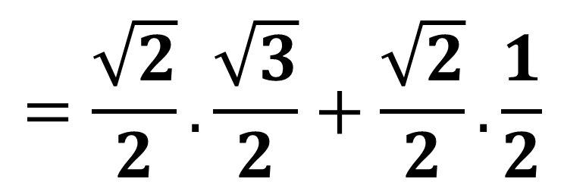
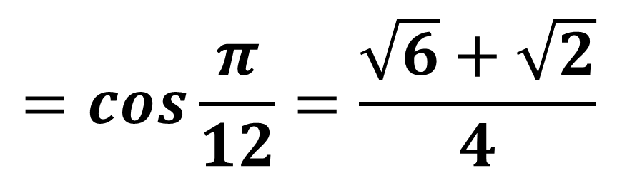
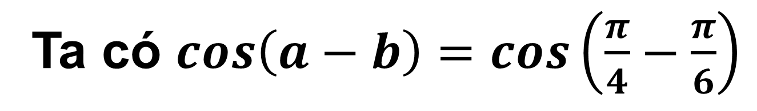

2
CÔNG THỨC LƯỢNG GIÁC
1. CÔNG THỨC CỘNG
a
2
Cho $a=\frac{π}{4} và b=\frac{π}{6}$ , hãy chứng tỏ $\cos\left(a−b\right)=cosa.cosb+sina.sinb$
Bài giải
Ta có $\cos\left(a−b\right)=\cos\left(\frac{π}{4}−\frac{π}{6}\right)$
$$=\cos{\frac{π}{12}}=\frac{\sqrt{6}+\sqrt{2}}{4}$$
$$\cos{a}\cos{b}+\sin{a}\sin{b}=\cos{\frac{π}{4}}\cos{\frac{π}{6}}+\sin{\frac{π}{4}}\sin{\frac{π}{6}}$$
$$=\frac{\sqrt{2}}{2}.\frac{\sqrt{3}}{2}+\frac{\sqrt{2}}{2}.\frac{1}{2}$$
$$=\frac{\sqrt{6}+\sqrt{2}}{4}$$
$$Vậy: cos\left(a−b\right)=cosa.cosb+sina.sinb$$

Slide 6
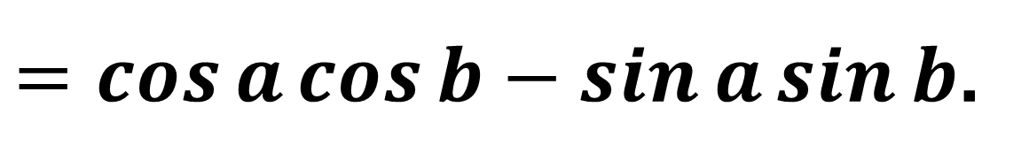
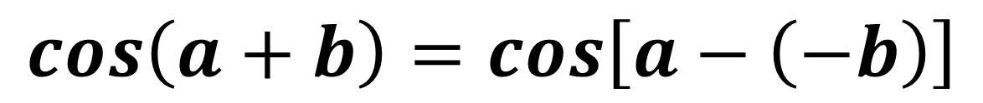
2
CÔNG THỨC LƯỢNG GIÁC
1. CÔNG THỨC CỘNG
b
2
Bằng cách viết $a+b=a−(−b)$ và từ công thức ở câu hỏi a, hãy tính $\cos\left(a+b\right)$.
Bài giải
$$\cos\left(a+b\right)=\cos\left[a−\left(−b\right)\right]$$
$$=\cos{a}\cos\left(−b\right)+\sin{a}\sin\left(−b\right)$$
$=\cos{a}\cos{b}−\sin{a}\sin{b}$.
$$Vậy: cos\left(a+b\right)=cosa.cosb−sina.sinb$$

Slide 7
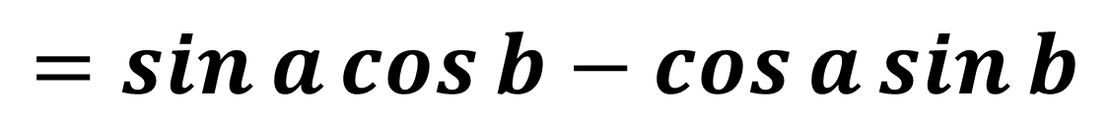
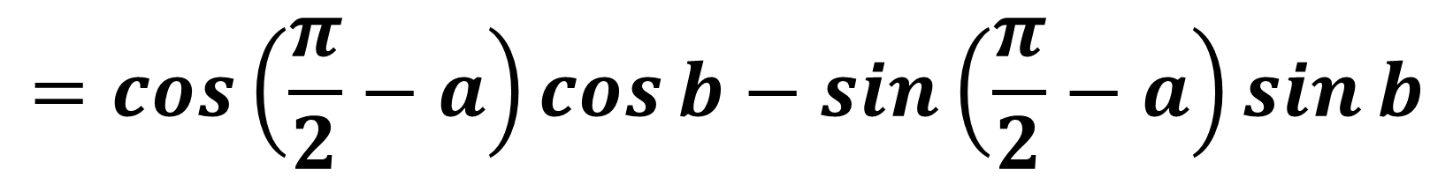
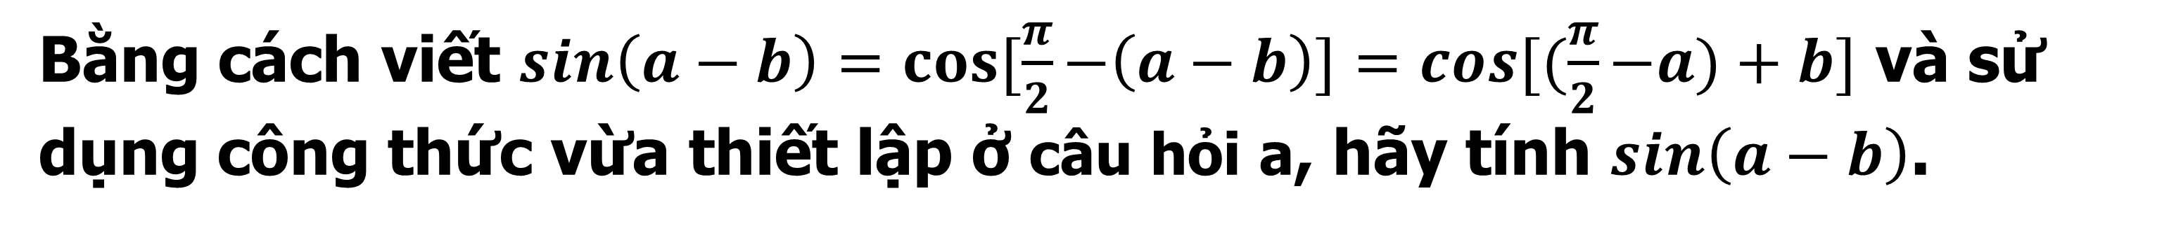
2
CÔNG THỨC LƯỢNG GIÁC
1. CÔNG THỨC CỘNG
2
c
Bằng cách viết $\sin\left(a−b\right)=cos[\frac{π}{2}−\left(a−b\right)]=cos[(\frac{π}{2}−a{)+b}]$ và sử dụng công thức vừa thiết lập ở câu hỏi a, hãy tính $\sin\left(a−b\right)$.
Bài giải
$$\sin\left(a−b\right)=\cos\left[\frac{π}{2}−\left(a−b\right)\right]=\cos\left[\left(\frac{π}{2}−a\right)+b\right]$$
$$=\cos\left(\frac{π}{2}−a\right)\cos{b}−\sin\left(\frac{π}{2}−a\right)\sin{b}$$
$$=\sin{a}\cos{b}−\cos{a}\sin{b}$$
Tài liệu được chia sẻ bởi Website VnTeach.Com
https://www.vnteach.com
$$Vậy:sin\left(a−b\right)=\sin{a}\cos{b}−\cos{a}\sin{b}$$

Slide 8
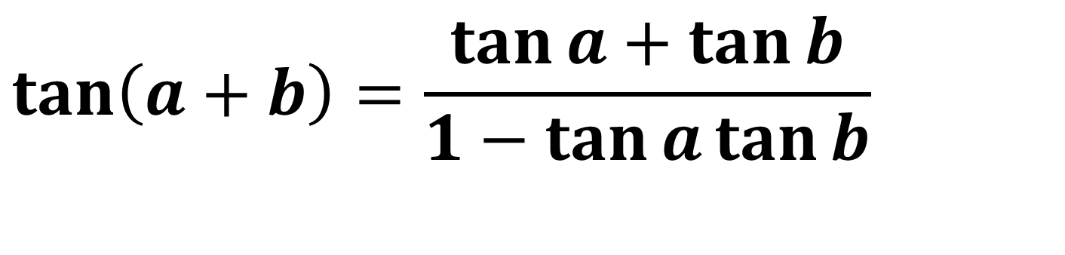
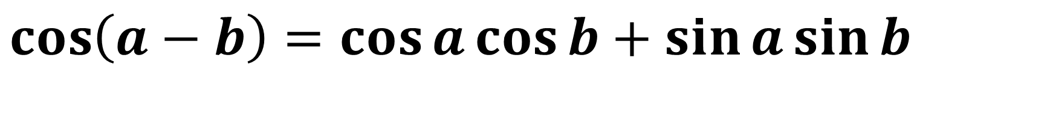
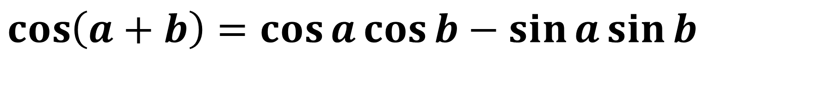
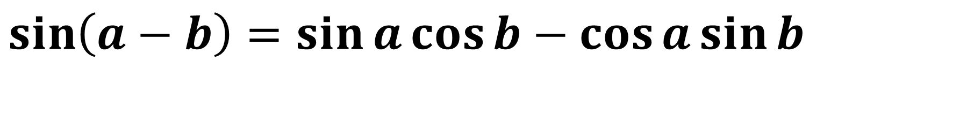
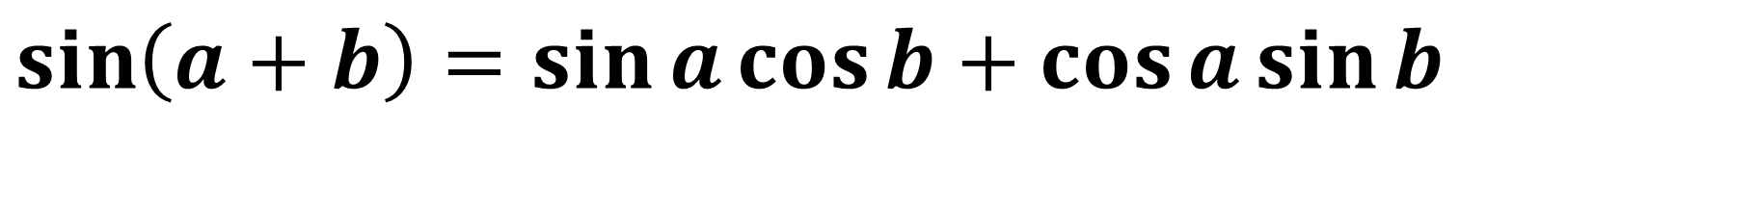
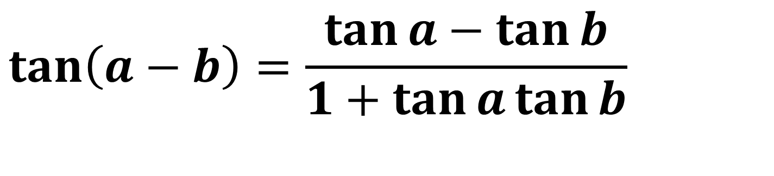
2
CÔNG THỨC LƯỢNG GIÁC
1. CÔNG THỨC CỘNG
2
☑
$$\sin\left(a+b\right)=\sin{a}\cos{b}+\cos{a}\sin{b}$$
☑
$$\sin\left(a−b\right)=\sin{a}\cos{b}−\cos{a}\sin{b}$$
☑
$$\cos\left(a+b\right)=\cos{a}\cos{b}−\sin{a}\sin{b}$$
☑
$$\cos\left(a−b\right)=\cos{a}\cos{b}+\sin{a}\sin{b}$$
$$\tan\left(a+b\right)=\frac{\tan{a}+\tan{b}}{1−\tan{a}\tan{b}}$$
☑
Sin thì sin cos cos sin
Cos thì cos cos sin sin nhớ trừ
Tang tổng thì lấy tổng tang
Chia một trừ với tích tang, dễ òm.
$$\tan\left(a−b\right)=\frac{\tan{a}−\tan{b}}{1+\tan{a}\tan{b}}$$
☑

Slide 9
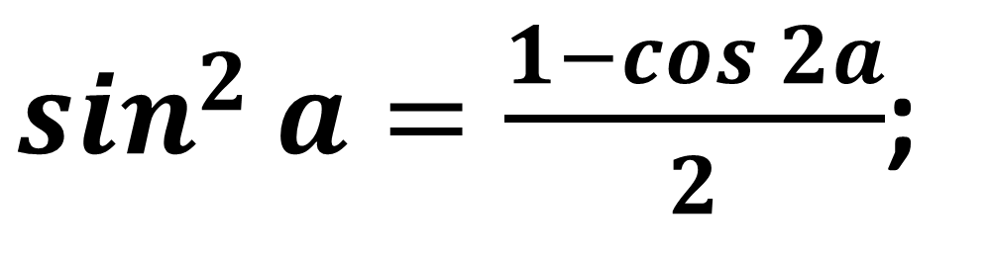
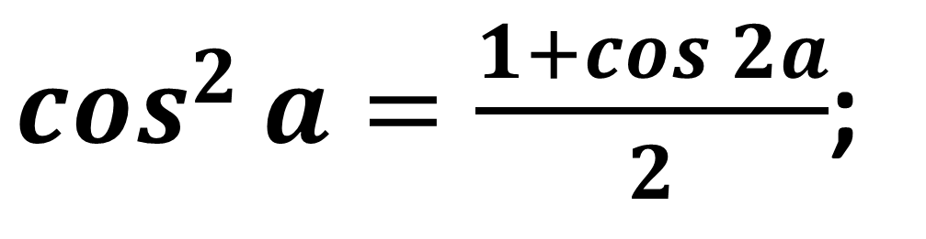
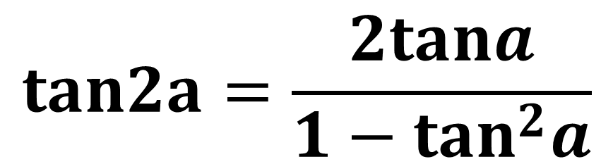
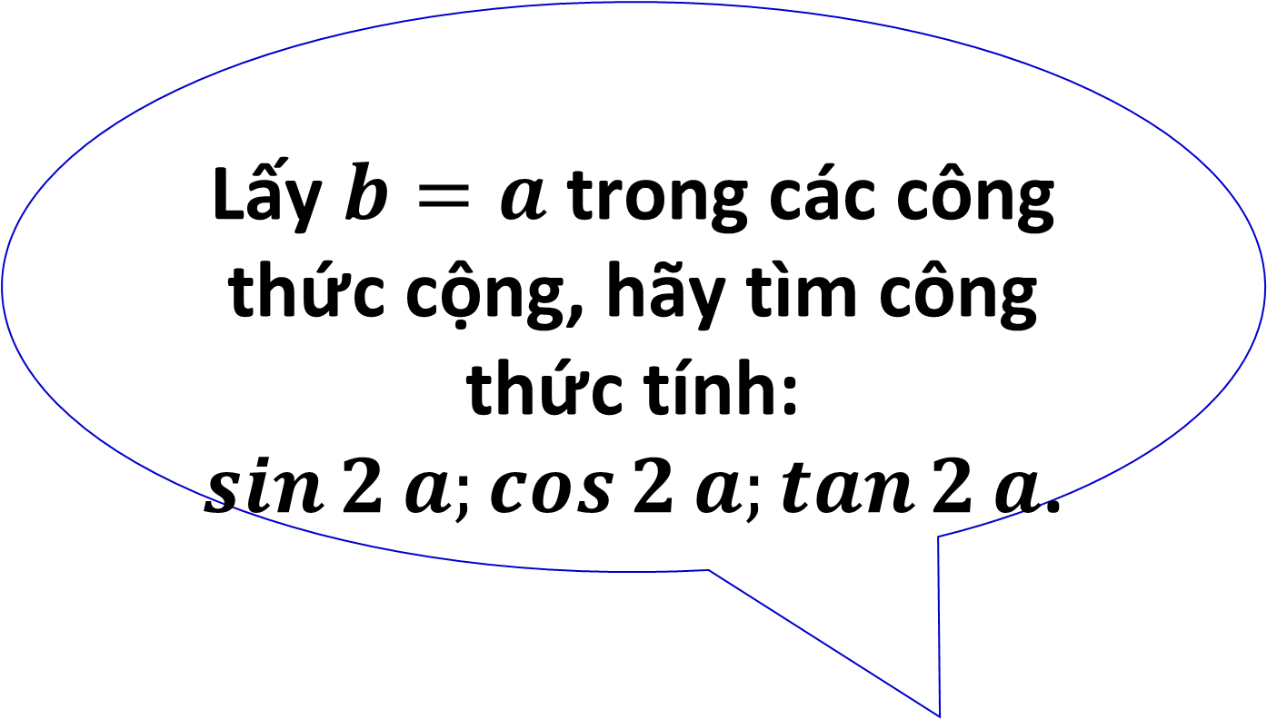

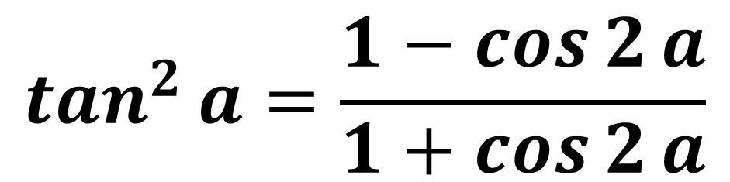
2
CÔNG THỨC LƯỢNG GIÁC
Lấy $b=a$ trong các công thức cộng, hãy tìm công thức tính: $\sin{2}a;\cos{2}a;\tan{2}a$.
2. CÔNG THỨC NHÂN ĐÔI, HẠ BẬC
2
1. Công thức nhân đôi
☑
$$sin2a=2 sina.cosa$$
☑
$$cos2a=cos^{2}a−sin^{2}a=2cos^{2}a−1=1−2sin^{2}a$$
$$tan2a=\frac{2tana}{1−tan^{2}a}$$
☑
2. Công thức hạ bậc
$\cos^{2}{a}=\frac{1+\cos{2}a}{2}$;
$\sin^{2}{a}=\frac{1−\cos{2}a}{2}$;
$$\tan^{2}{a}=\frac{1−\cos{2}a}{1+\cos{2}a}$$

Slide 10

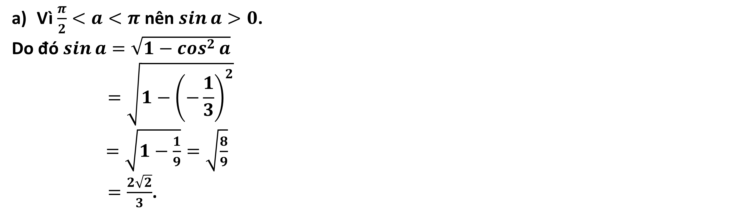
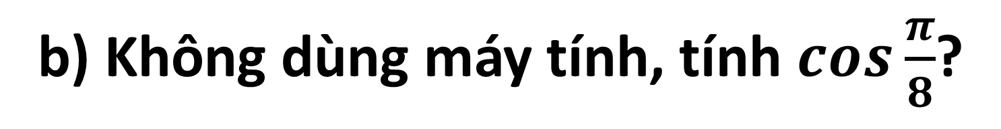
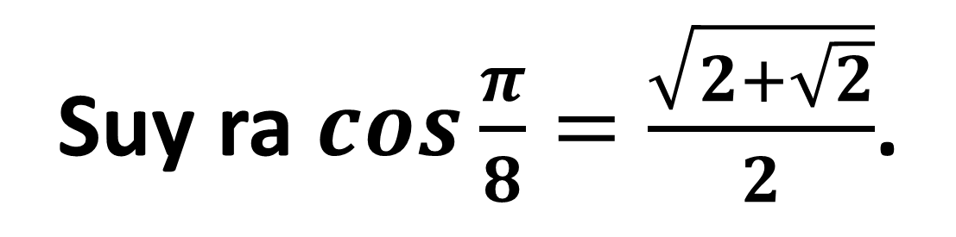


$$π<\frac{10}{3}$$
Ví dụ
a) Cho $\cos{a}=\frac{−1}{3}\left(\frac{π}{2}<a<π\right)$. Tính $\sin{2}a$?
b) Không dùng máy tính, tính $\cos{\frac{π}{8}}$?
Lời giải
b) Ta có $\cos^{2}{\frac{π}{8}}=\frac{1+\cos{2}.\frac{π}{8}}{2}$
$=\frac{1+\cos{\frac{π}{4}}}{2}$
$=\frac{1+\frac{\sqrt{2}}{2}}{2}$
$$=\frac{2+\sqrt{2}}{4}$$
Vì $\frac{π}{2}<a<π$ nên $\sin{a}>0$.
Do đó $\sin{a}=\sqrt{1−\cos^{2}{a}}$
$$=\sqrt{1−{\left(−\frac{1}{3}\right)}^{2}}$$
$=\sqrt{1−\frac{1}{9}}=\sqrt{\frac{8}{9}}$
$=\frac{2\sqrt{2}}{3}$.
Suy ra $\cos{\frac{π}{8}}=\frac{\sqrt{2+\sqrt{2}}}{2}$.
Vậy $\sin{2}a=2\sin{a}.\cos{a}=2.\frac{2\sqrt{2}}{3}.\left(−\frac{1}{3}\right)=−\frac{4\sqrt{2}}{9}$.

Slide 11

PHIẾU HỌC TẬP SỐ 3
CÂU 1
Trong các công thức sau, công thức nào đúng?
A
$$\cos\left(a–b\right)=\cos{a}.\cos{b}+\sin{a}.\sin{b}.$$
B
$$\cos\left(a+b\right)=\cos{a}.\cos{b}+\sin{a}.\sin{b}.$$
C
C
$$\sin\left(a–b\right)=\sin{a}.\cos{b}+\cos{a}.\sin{b}.$$
D
$$\sin\left(a+b\right)=\sin{a}.\cos{b}−cos.sin{b}.$$
Sin thì sin cos cos sin
Cos thì cos cos sin sin nhớ trừ.

Slide 12




PHIẾU HỌC TẬP SỐ 3
CÂU 2
Trong các công thức sau, công thức nào đúng?
A
$$\tan\left(a−b\right)=\frac{\tan{a}+\tan{b}}{1−\tan{a}\tan{b}}.$$
B
A
$$\tan\left(a–b\right)=\tan{a}−\tan{b}.$$
C
$$\tan\left(a+b\right)=\frac{\tan{a}+\tan{b}}{1−\tan{a}\tan{b}}.$$
D
$$\tan\left(a+b\right)=\tan{a}+\tan{b}.$$
Tang tổng thì lấy tổng tang
Chia một trừ với tích tang, dễ òm.

Slide 13


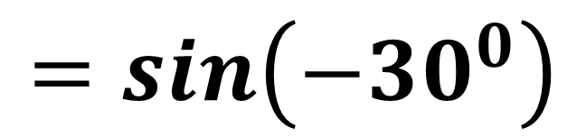


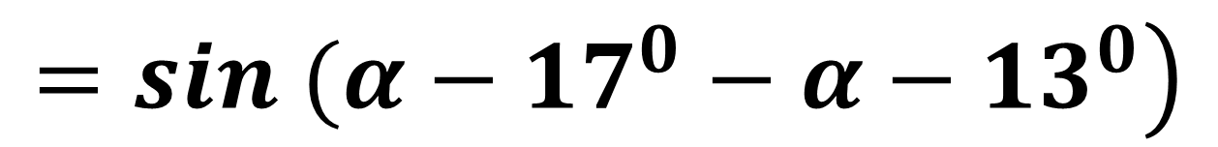


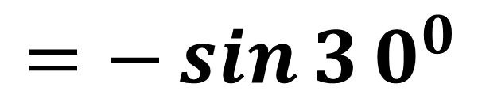
PHIẾU HỌC TẬP SỐ 3
CÂU 3
Rút gọn biểu thức:
$\sin\left(a–17°\right).\cos\left(a+13°\right)–\sin\left(a+13°\right).\cos\left(a–17°\right)$, ta được
A
$$sin 2a.$$
$$cos 2a$$
$$\frac{−1}{ 2}$$
D
$$\frac{−1}{ 2}$$
B
C
C
Bài giải
$$\sin\left(α−17^{0}\right)c\text{os}\left(α+13^{0}\right)−\sin\left(α+13^{0}\right)c\text{os}\left(α−17^{0}\right)$$
$$=\sin\left(α−17^{0}\right)c\text{os}\left(α+13^{0}\right)−c\text{os}\left(α−17^{0}\right)\sin\left(α+13^{0}\right)$$
$$\left.=sin (α−17^{0}−α−13^{0}\right)$$
$$=−\frac{1}{2}$$
$$=\sin\left(−30^{0}\right)$$
$$=−\sin{3}0^{0}$$

Slide 14




PHIẾU HỌC TẬP SỐ 3
CÂU 4
Trong các công thức sau, công thức nào sai?
A
B
$$cos2a=cos^{2}a−sin^{2}a$$
B
$$cos2a=1−2cos^{2}a$$
C
$$cos2a=1−2sin^{2}a$$
D
$$cos2a=2cos^{2}a−1$$

Slide 15



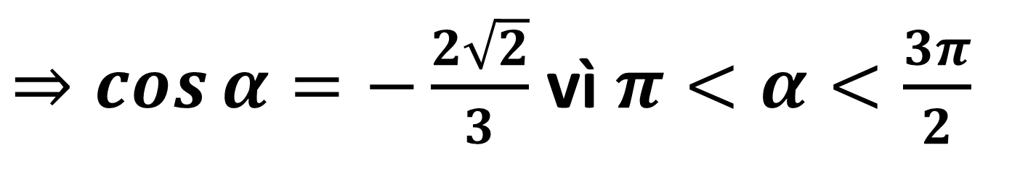
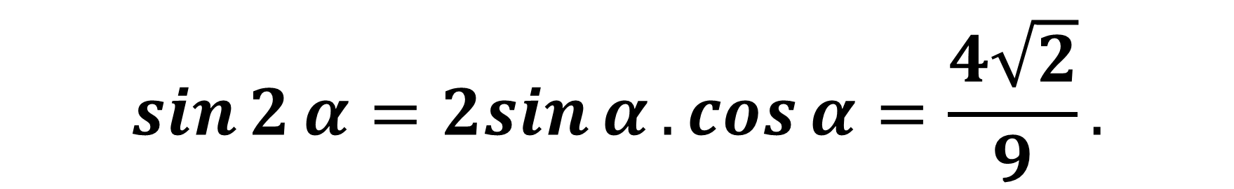
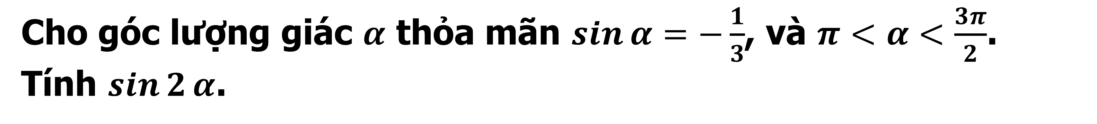
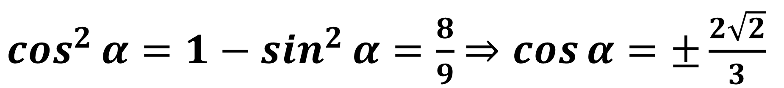

PHIẾU HỌC TẬP SỐ 3
CÂU 5
Cho góc lượng giác $α$ thỏa mãn $\sin{α}=−\frac{1}{3}$, và $π<α<\frac{3π}{2}$.
Tính $\sin{2}α$.
$$\frac{9}{7}.$$
B
$$\frac{4\sqrt{2}}{9}.$$
C
$$−\frac{4\sqrt{2}}{9}.$$
D
$$−\frac{2}{3}.$$
A
B
Bài giải
$\cos^{2}{α}=1−\sin^{2}{α}=\frac{8}{9}$ $⇒\cos{α}=±\frac{2\sqrt{2}}{3}$
$⇒\cos{α}=−\frac{2\sqrt{2}}{3}$ vì $π<α<\frac{3π}{2}$
$$\sin{2}α=2sin{α}.cos{α}=\frac{4\sqrt{2}}{9}.$$

Slide 16


1.7
Sử dụng ${15}^{o}={45}^{o}−$ ${30}^{o}$, hãy tính các giá trị lượng giác của góc ${15}^{o}$
$$cos{15}^{o}=cos\left({45}^{o}−{30}^{o}\right)=cos{45}^{o}.cos{30}^{o}+sin{45}^{o}sin{30}^{o}$$
$=\frac{\sqrt{2}}{2}.\frac{\sqrt{3}}{2}+\frac{\sqrt{2}}{2}.\frac{1}{2}=\frac{\sqrt{6}+\sqrt{2}}{4}$
${sin15}^{o}=sin\left({45}^{o}−{30}^{o}\right)=sin{45}^{o}.cos{30}^{o}−cos{45}^{o}sin{30}^{o}$
$=\frac{\sqrt{2}}{2}.\frac{\sqrt{3}}{2}−\frac{\sqrt{2}}{2}.\frac{1}{2}=\frac{\sqrt{6}−\sqrt{2}}{4}$
$$tan{15}^{o}=tan\left({45}^{o}− {30}^{o}\right)=\frac{tan{45}^{o}−tan{30}^{o}}{1+tan{45}^{o}tan{30}^{o}}=\frac{1−\frac{\sqrt{3}}{3}}{1+\frac{\sqrt{3}}{3}}=2−\sqrt{3}$$
$$cot{15}^{o}=\frac{1}{tan{15}^{o}}=\frac{1}{2−\sqrt{3}}=2+\sqrt{3}$$
Bài giải

Slide 17
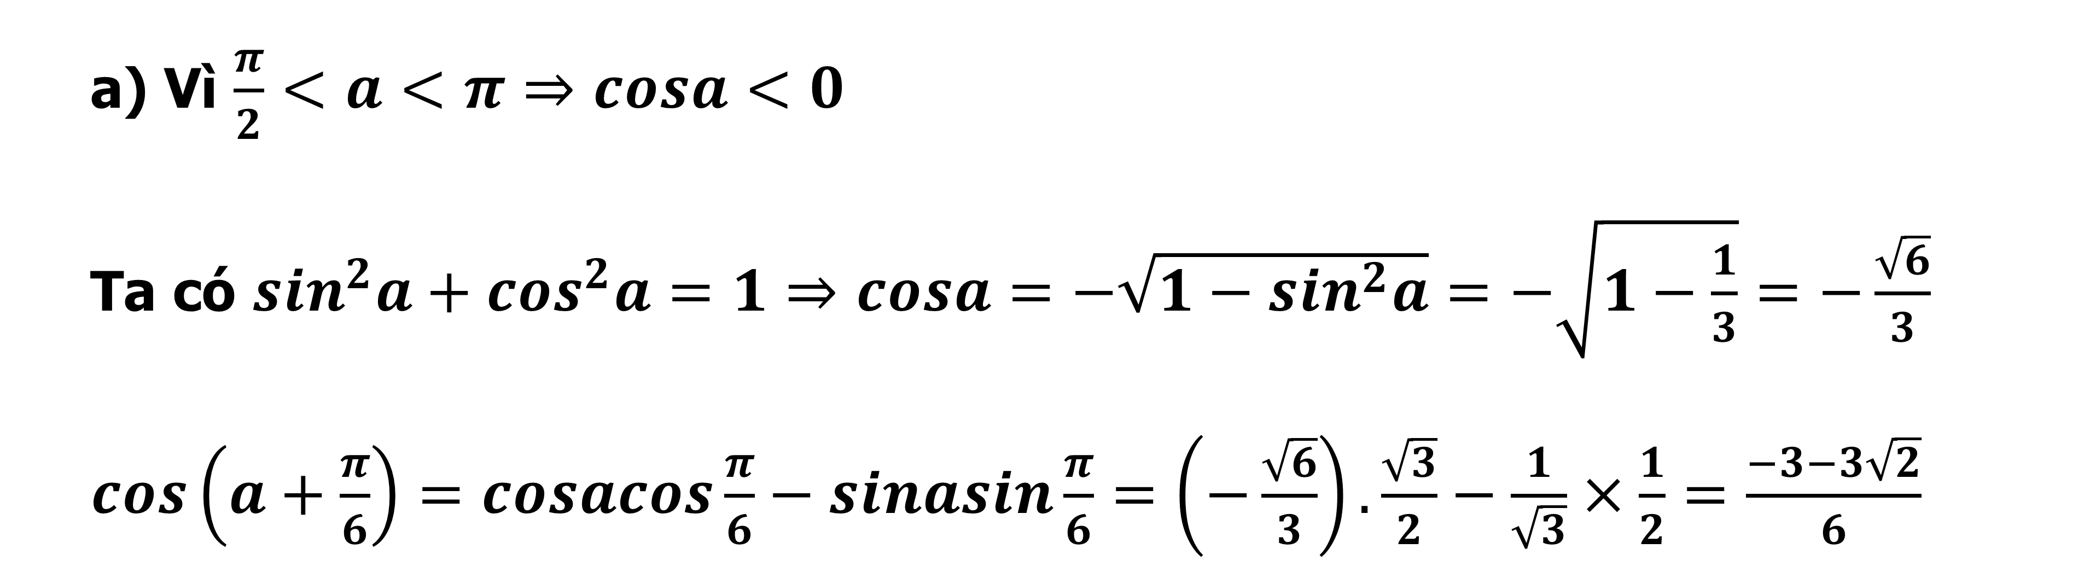
1.8
Tính a) $cos\left(a+\frac{π}{6}\right)$ biết $sina=\frac{1}{\sqrt{3}}$ và $\frac{π}{2}<a<π$
Bài giải
a) Vì $\frac{π}{2}<a<π⇒cosa<0$
Ta có $\sin^{2}a+\cos^{2}a=1⇒cosa=−\sqrt{1−\sin^{2}a}=−\sqrt{1−\frac{1}{3}}=−\frac{\sqrt{6}}{3}$
$cos\left(a+\frac{π}{6}\right)=cosacos\frac{π}{6}−sinasin\frac{π}{6}=\left(−\frac{\sqrt{6}}{3}\right).\frac{\sqrt{3}}{2}−\frac{1}{\sqrt{3}}×\frac{1}{2}=\frac{−3−3\sqrt{2}}{6}$

Slide 18

1.8
Tính b) $tan\left(a−\frac{π}{4}\right)$ biết $cosa=−\frac{1}{3}$ và $π<a<\frac{3π}{2}$
a) Vì $π<a<\frac{3π}{2}⇒sina<0$
Ta có $\sin^{2}a+\cos^{2}a=1⇒sina=−\sqrt{1−\cos^{2}a}=−\sqrt{1−\frac{1}{9}}=−\frac{2\sqrt{2}}{3}$
$$⇒tana=\frac{sina}{cosa}=2\sqrt{2}$$
$$tan\left(a−\frac{π}{4}\right)=\frac{tana−tan\frac{π}{4}}{1+tanatan\frac{π}{4}}=\frac{−\frac{2\sqrt{2}}{3}−1}{1−\frac{2\sqrt{2}}{3}}=−17+12\sqrt{2}$$
Bài giải

Slide 19

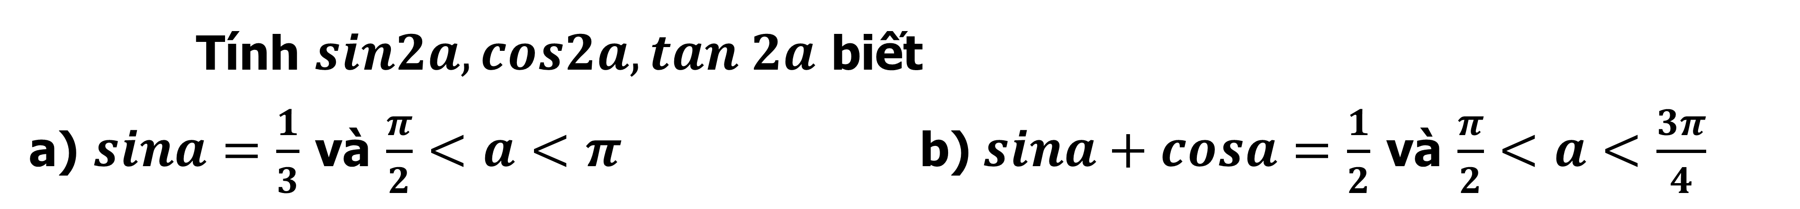
1.9
Tính $sin2a, cos2a, tan 2a$ biết
a) $sina=\frac{1}{3}$ và $\frac{π}{2}<a<π$ b)$sina+cosa=\frac{1}{2}$ và $\frac{π}{2}<a<\frac{3π}{4}$
a) Vì $\frac{π}{2}<a<π⇒cosa<0$
Ta có $\sin^{2}a+\cos^{2}a=1⇒cosa=−\sqrt{1−\sin^{2}a}=−\sqrt{1−\frac{1}{9}}=−\frac{2\sqrt{2}}{3}$
$⇒tana=\frac{sina}{cosa}=2\sqrt{2}$
$sin2a=2sinacosa=2×\frac{1}{3}×\left(−\frac{2\sqrt{2}}{3}\right)=\frac{−4\sqrt{2}}{9}$
$cos2a=\cos^{2}a−\sin^{2}a=\frac{8}{9}−\frac{1}{9}=\frac{7}{9}$
$tan2a=\frac{2tana}{1−tan2a}=\frac{2×2\sqrt{2}}{1−{\left(2\sqrt{2}\right)}^{2}}=\frac{−4\sqrt{2}}{7}$
Bài giải

Slide 20

1.9
Tính $sin2a, cos2a, tan 2a$ biết
a) $sina=\frac{1}{3}$ và $\frac{π}{2}<a<π$ b)$sina+cosa=\frac{1}{2}$ và $\frac{π}{2}<a<\frac{3π}{4}$
b) $sina+cosa=\frac{1}{2} ⇒{\left(sina+cosa\right)}^{2}=\frac{1}{4}$
$⇒\sin^{2}a+\cos^{2}a+2sinacosa=\frac{1}{4}⇒sin2a=\frac{1}{4}−1=\frac{−3}{4}$
$\text{v}\text{ì} \frac{π}{2}<a<\frac{3π}{4}⇒$ $π<2a<\frac{3π}{2}⇒cos2a<0$
$cos2a=−\sqrt{1−\sin^{2}2a}=−\sqrt{1−\frac{9}{16}}=−\frac{\sqrt{7}}{4}$
$tan2a=\frac{sin2a}{cos2a}=\frac{\frac{−3}{4}}{\frac{−\sqrt{7}}{4}}=\frac{3}{\sqrt{7}}$
Bài giải

Slide 21

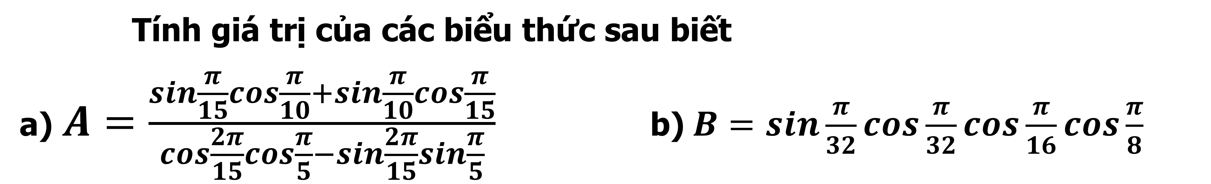
1.10
Tính giá trị của các biểu thức sau biết
a) $A=\frac{sin\frac{π}{15}cos\frac{π}{10}+sin\frac{π}{10}cos\frac{π}{15}}{cos\frac{2π}{15}cos\frac{π}{5}−sin\frac{2π}{15}sin\frac{π}{5}}$ b)$B=sin\frac{π}{32}cos\frac{π}{32}cos\frac{π}{16}cos\frac{π}{8}$
$A=\frac{sin\frac{π}{15}cos\frac{π}{10}+sin\frac{π}{10}cos\frac{π}{15}}{cos\frac{2π}{15}cos\frac{π}{5}−sin\frac{2π}{15}sin\frac{π}{5}}$
$$=\frac{\frac{1}{2}\left(sin\frac{−π}{30}+sin\frac{π}{6}\right)+\frac{1}{2}\left(sin\frac{π}{30}+sin\frac{π}{6}\right)}{\frac{1}{2}\left(cos\frac{−π}{15}+cos\frac{π}{3}\right)−\frac{1}{2}\left(cos\frac{−π}{15}−cos\frac{π}{3}\right)}$$
$=\frac{sin\frac{−π}{30}+sin\frac{π}{30}+2sin\frac{π}{6}}{2cos\frac{π}{3}}=\frac{sin\frac{π}{6}}{cos\frac{π}{3}}=1$
Bài giải

Slide 22
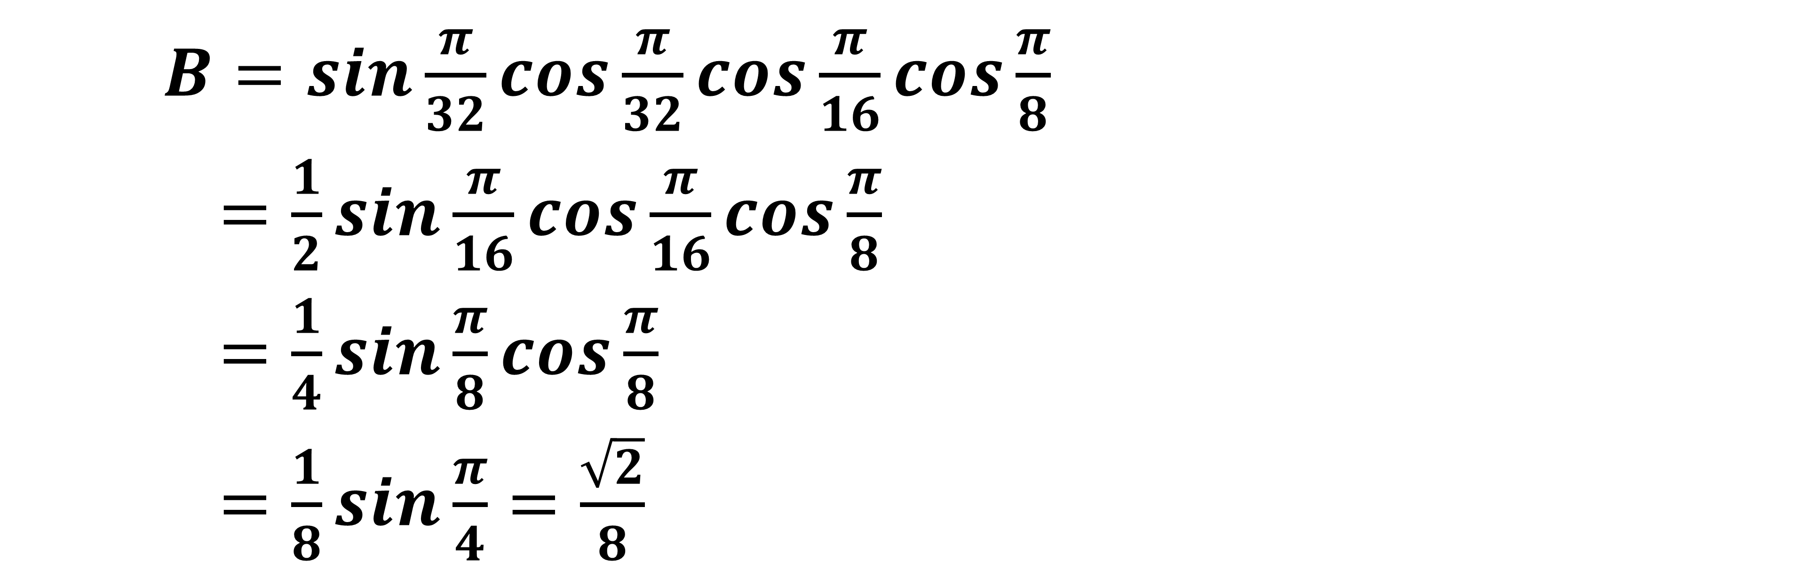
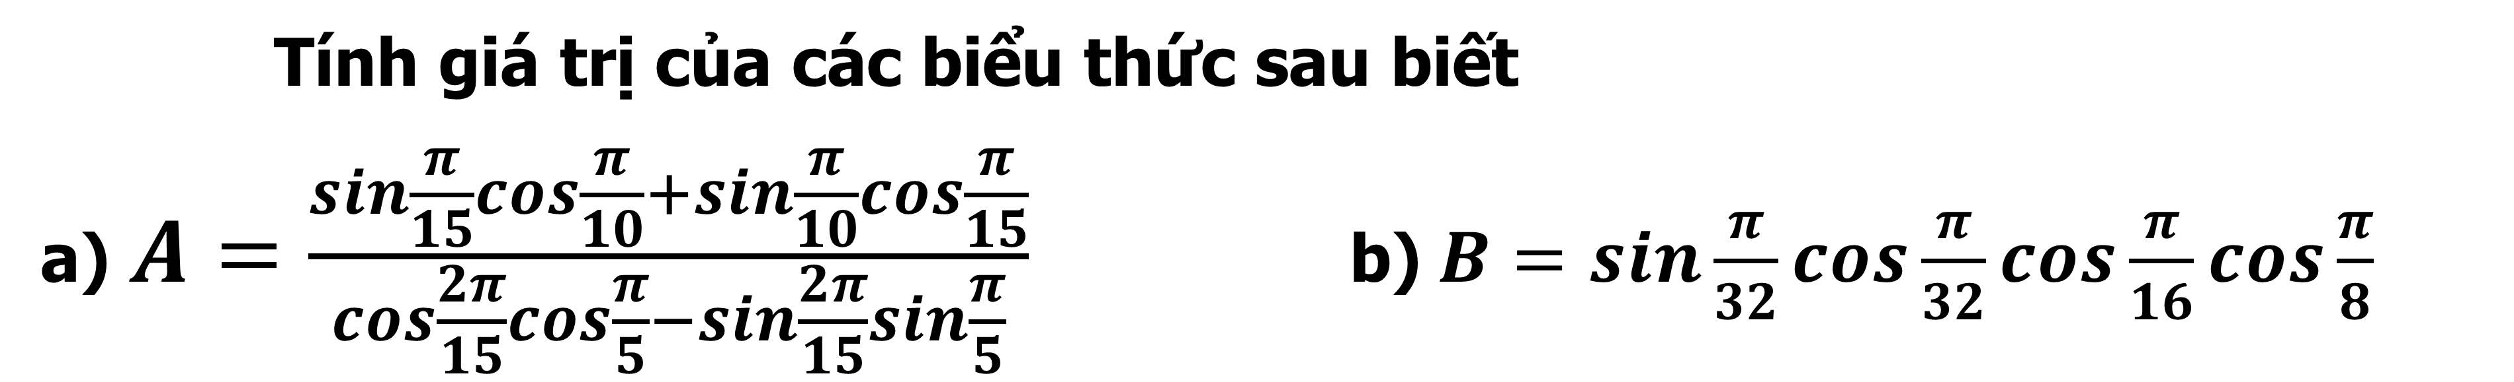
1.10
Tính giá trị của các biểu thức sau biết
a) $A=\frac{sin\frac{π}{15}cos\frac{π}{10}+sin\frac{π}{10}cos\frac{π}{15}}{cos\frac{2π}{15}cos\frac{π}{5}−sin\frac{2π}{15}sin\frac{π}{5}}$ b)$B=sin\frac{π}{32}cos\frac{π}{32}cos\frac{π}{16}cos\frac{π}{8}$
Bài giải
$B=sin\frac{π}{32}cos\frac{π}{32}cos\frac{π}{16}cos\frac{π}{8}$
$=\frac{1}{2}sin\frac{π}{16}cos\frac{π}{16}cos\frac{π}{8}$
$=\frac{1}{4}sin\frac{π}{8}cos\frac{π}{8}$
$=\frac{1}{8}sin\frac{π}{4}=\frac{\sqrt{2}}{8}$

